Slide 1

KÍNH CHÀO QUÝ
THẦY CÔ VỀ DỰ GiỜ
Lġ: 4/4
Môn: Khoa học
Giáo viên: Phạm Thị Hương

Slide 2
Thứ ba, ngày 02 tháng 4 năm 2019
Khoa học
Kiểm tra bài cũ
Em hãy liệt kê tất cả những gì em cần có cho cuộc sống của mình?

Slide 3
Thứ ba, ngày 02 tháng 4 năm 2019
Khoa học
CON NGƯỜI CẦN GÌ ĐỂ SỐNG?

Slide 4
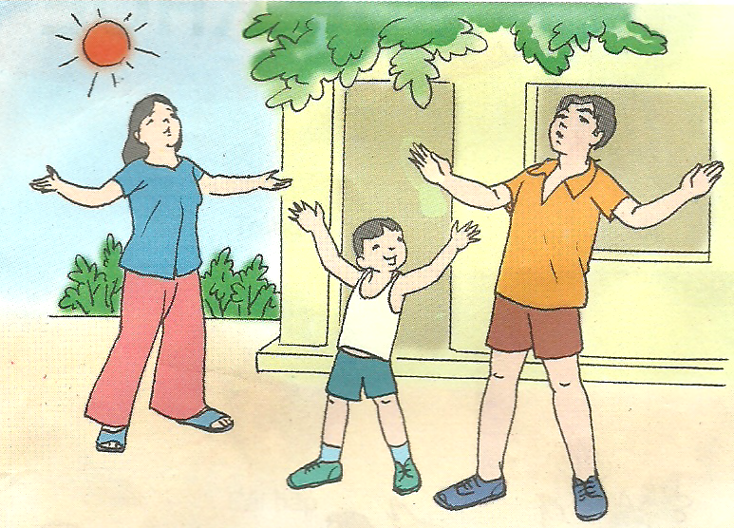
Con người cần có không khí để thở

Slide 5

Nhà ở

Slide 6
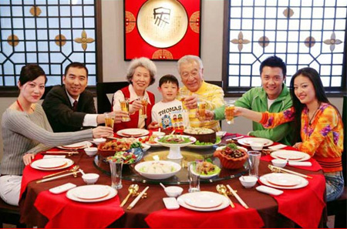
Con người cần phải ăn uống

Slide 7
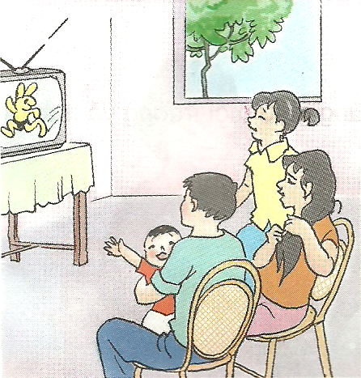
Con người cần có gia đình

Slide 8
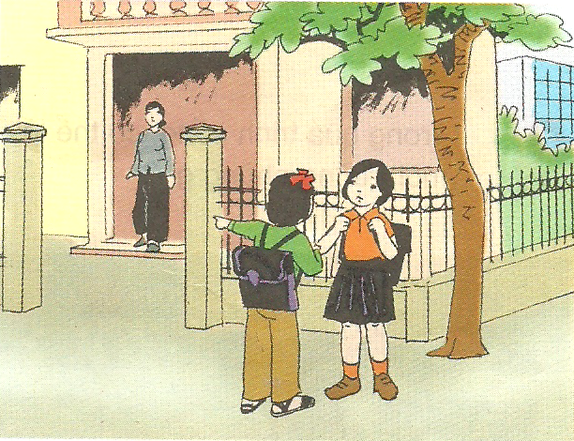
Con người cần được đi học

Slide 9

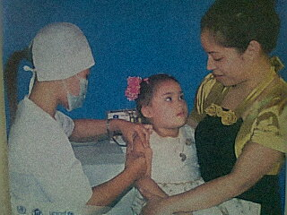
Con người cần được khám chữa bệnh khi bị ốm.

Slide 10


Con người cần có bạn bè

Slide 11
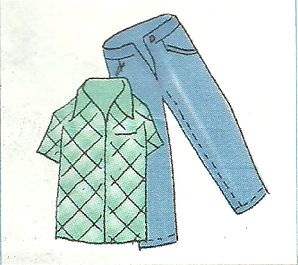

Con người cần có quần áo để mặc

Slide 12
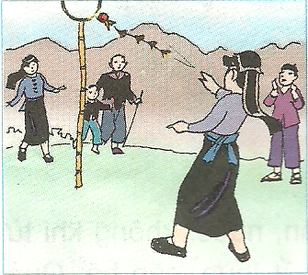
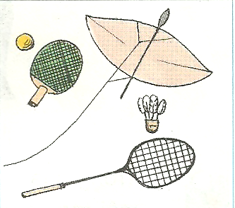
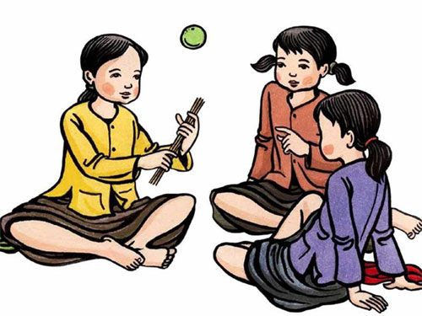
Con người cần được vui chơi

Slide 13
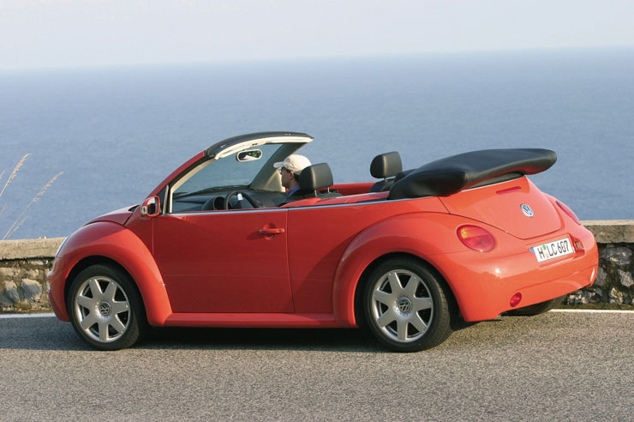
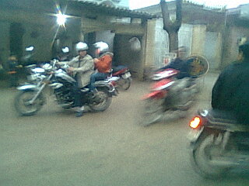
Con người cần có xe cộ để đi lại

Slide 14

Kết luận:
* Con người không thể sống thiếu ô-xi quá 3 - 4 phút, không thể nhịn uống nước 3 - 4 ngày, cũng không thể nhịn ăn 28 - 30 ngày.
* Để sống và phát triển con người cần:
- Những điều kiện vật chất như: Không khí, thức ăn, nước uống, quần áo, các đồ dùng trong gia đình, các phương tiện đi lại….
- Những điều kiện tinh thần, văn hóa, xã hội như: Tình cảm gia đình, bạn bè, làng xóm, các phương tiện học tập, vui chơi, giải trí….

Slide 15
Những yếu tố cần cho sự sống | Con người | Động vật | Thực vật
1.Không khí
2. Nước
3.Ánh sáng
4.Nhiệt độ
5. Thức ăn
6. Nhà ở
7. Tình cảm gia đình
8. Phương tiện giao thông
9.Tình cảm bạn bè
10. Quần áo.
11. Trường học
12. Sách báo

Slide 16
Những yếu tố cần cho sự sống | Con người | Động vật | Thực vật
1.Không khí | x | x | X
2. Nước | X | x | x
3.Ánh sáng | x | x | X
4.Nhiệt độ | x | x | X
5. Thức ăn | X | x | X
6. Nhà ở | x
7. Tình cảm gia đình | X
8. Phương tiện giao thông | X
9.Tình cảm bạn bè | X
10. Quần áo. | X
11. Trường học | X
12. Sách báo | x

Slide 17


Slide 18


CHÀO CÁC EM!

Slide 19


